Slide 1





MyP13
Tarek NAIT SAADA
Nassim MESSAOUDI
Marc JEAN PIERRE
Encadrants : Aomar OSMANI - Massinissa HAMIDI
Institut Galilée - Université Paris 13
Année : 2019-2020

Slide 2
Sommaire
Introduction
Etat de l’art
MyP13, c’est quoi ?
Fonctionnalités
Normes et régulations
Schéma
Coût du projet

Slide 3
Introduction
Problématique :
Comment améliorer l’expérience de l’étudiant au sein de l’Université Paris 13 ?
- Gagner du temps.
- Faciliter l’accès à l’information.
- Faciliter l’accès aux services

Slide 4
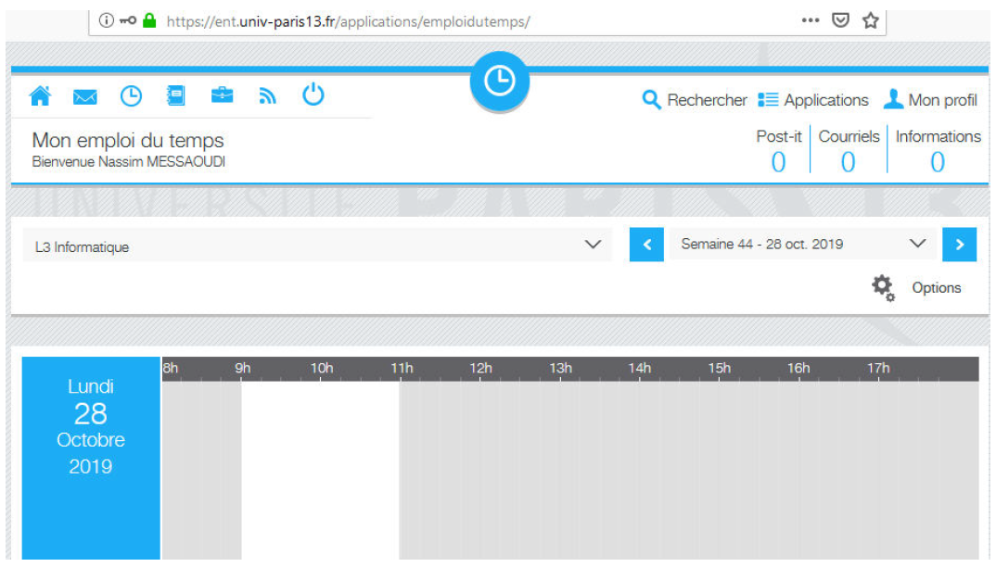
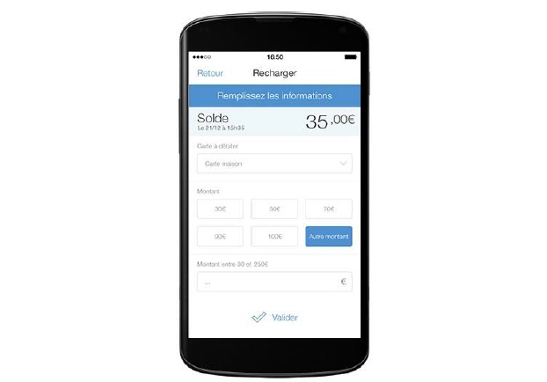
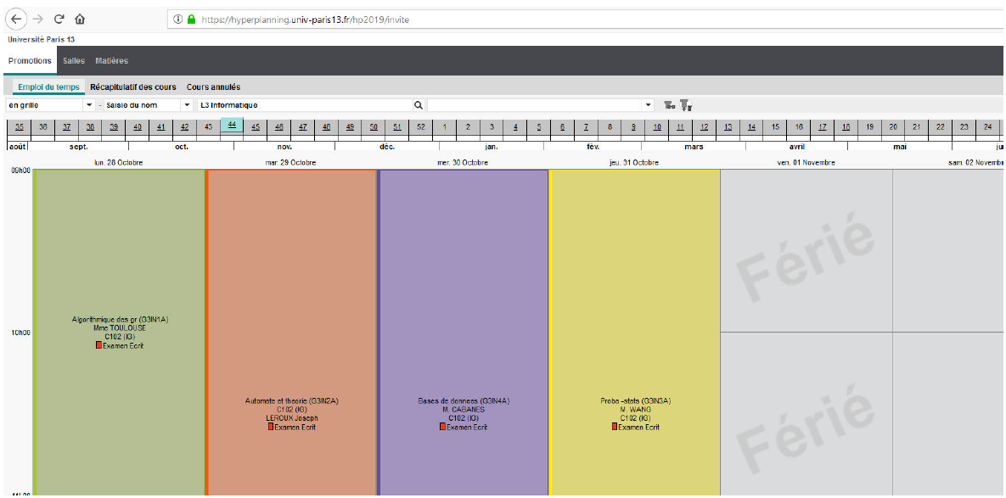
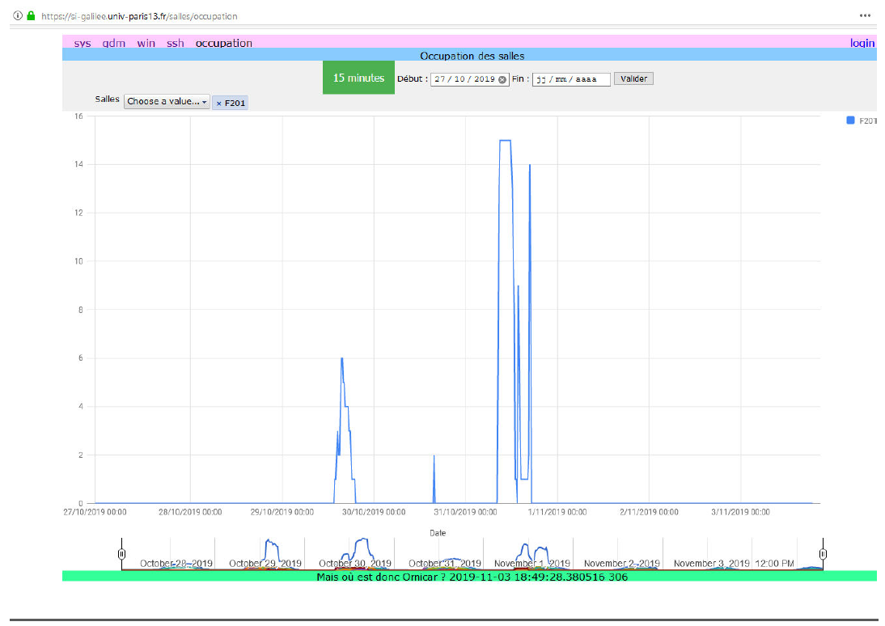
Etat de l’art
Nous allons nous intéresser aux solutions déjà proposées par les services de l’université
ENT
Izly
Hyperplanning
SI – Organisation Salles

Slide 5
MyP13, c’est quoi ?
Une borne connectée permettant à l’étudiant d’afficher son planning de la journée, son compte Izly et d’autres informations relatives à sa scolarité en un seul clic.

Slide 6

MyP13
Services
ENT
Hyperplanning
Izly
Sercal

Slide 7

Fonctionnalités
Reconnaitre l’étudiant via lecteur RFID en interrogeant le serveur LDAP,
Afficher le planning de l’étudiant.
Afficher des informations concernant les salles de TP libres.
Afficher les informations pédagogiques concernant l’étudiant.
Signaler une carte perdue.
Avoir accès au plan de l’université.
Permettre à l’étudiant de recharger sa carte IZLY.
Afficher a l’étudiant son quota d’impression et stockage restant.
Avoir accès au calendrier annuel.

Slide 8
La borne doit fonctionner avec une gestion d’erreurs efficace
La borne donnera un accès rapide à l’information.
L’utilisation de la borne sera simple, intuitive et facile.

Slide 9


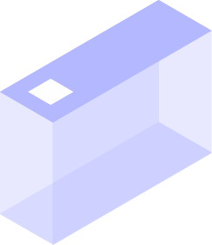

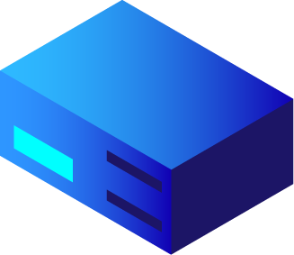



Normes et régulations :
Dans le contexte de ce projet nous allons créer notre propre base de données et notre propre serveur LDAP.
Toutes les communications de données dans notre solution se feront par ssl. Dans la majorité des cas on utilise le service d’authentification del’université pour afficher les informations personnelles (stockage, quota, infos pédagogiques). Donc la borne sera sécurisée des attaques MITM.
En cas d’échec de la vérification le logiciel retentera 2 fois puis enverra un mail à la personne détentrice de la carte en signalant que la
carte a été perdu.
La borne sera bien protégée physiquement de manière à ce qu’une tierce personne n’ait pas accès au microcontrôleur, En cas de modifications hardware, la borne se met en mode sécurisé

Slide 10


Schéma
Ecran Tactile
Bonjour M. MyP13
Paris
07/11/2019
14:15
Débloquer toutes les fonctionnalités
Planning
Salles TP libres
Stockage et quotas
Raspberry Pi 3 B+
Lecteur RFID
Autres
Planning Annuel
Informations

Slide 11

Coût du projet
Raspberry Pi 3B+ Wifi + Bluetooth : 25 Euros
Touch screen display : 55 Euros
Lecteur RFID : 10 Euros
Cable + Power Supply : 5 Euros
Au total : 110 Euros

Slide 12
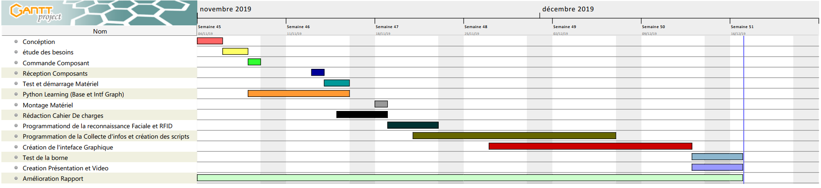
Diagramme de Gantt

Slide 13
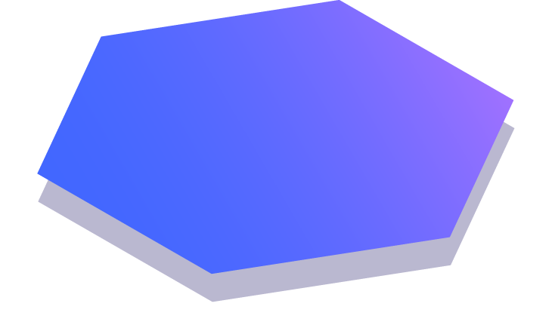
Thanks !
Des questions?

